Slide 1
E l a k i n
E e

Slide 5
E l a k i n
E – L

Slide 11
E-L
El ele
E-L
El elle
E-L
El ele elle

Slide 12
E-L
El el ele
E-L
Elle el
E-L
El el ele

Slide 13
E l a k i n
E-L-A

Slide 18
Ela lale elle.
Lale ela lale al
Ela ala lale al

Slide 19
Lale Ela el ele
Lale lale al
Al Ela al.

Slide 20
E l a k i n
E-L-A-K

Slide 24
1
Ela kek al
2
Ela kel lale al
3
Lale elek ele

Slide 25
1
Lale kalk lale elle
2
Ela ak lale elle
3
Kel kale al

Slide 26
E l a k i n
E-L-A-K-İ

Slide 30
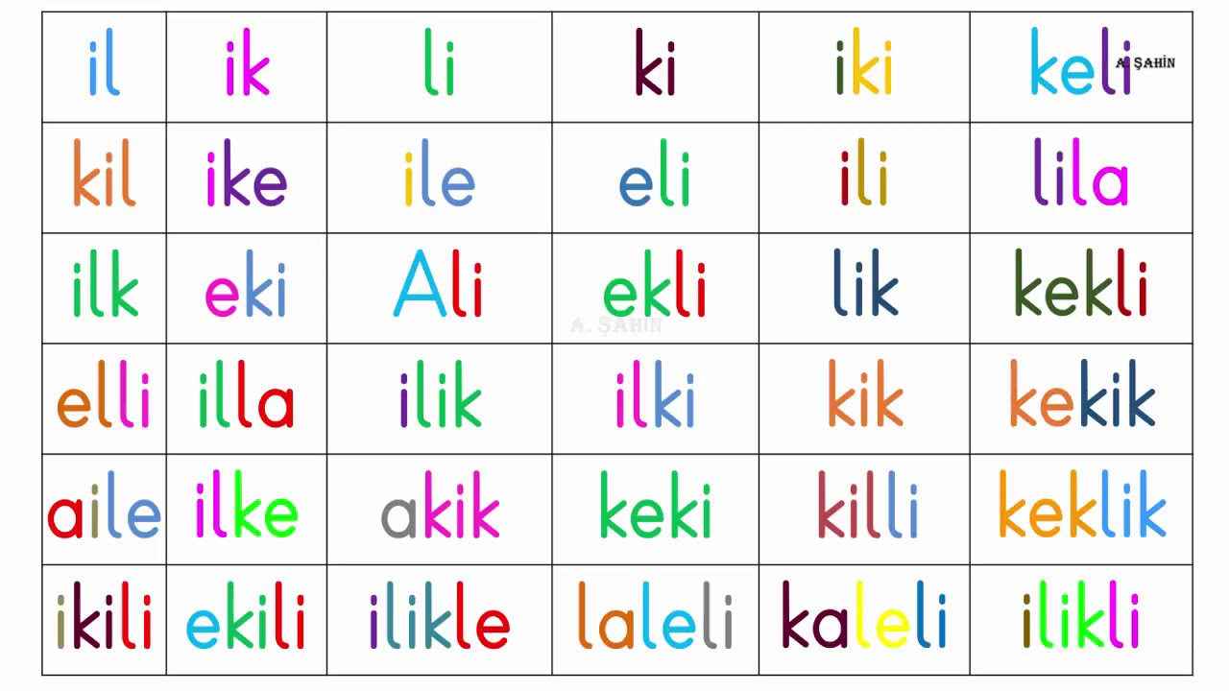

Slide 33
E l a k i n
E-L-A-K-İ-N

Slide 36
